Slide 1
Типы ракурсов камер МГСН
Апрель 2026

Slide 2
Тип ракурса камеры - 1
Камера направлена на территорию строительной площадки.
Допустим любой угол обзора: сверху вниз, снизу вверх, сбоку.
Обязательным признаком является наличие зелёных насаждений на территории строительной площадки.
*детектор СИЗ назначаются при отсутствии на кадре внешней территории, пешеходных и безопасных зон.
Примеры ракурсов:
- сверху вниз
- снизу вверх
- сбоку
Применяемые детекторы

Slide 3
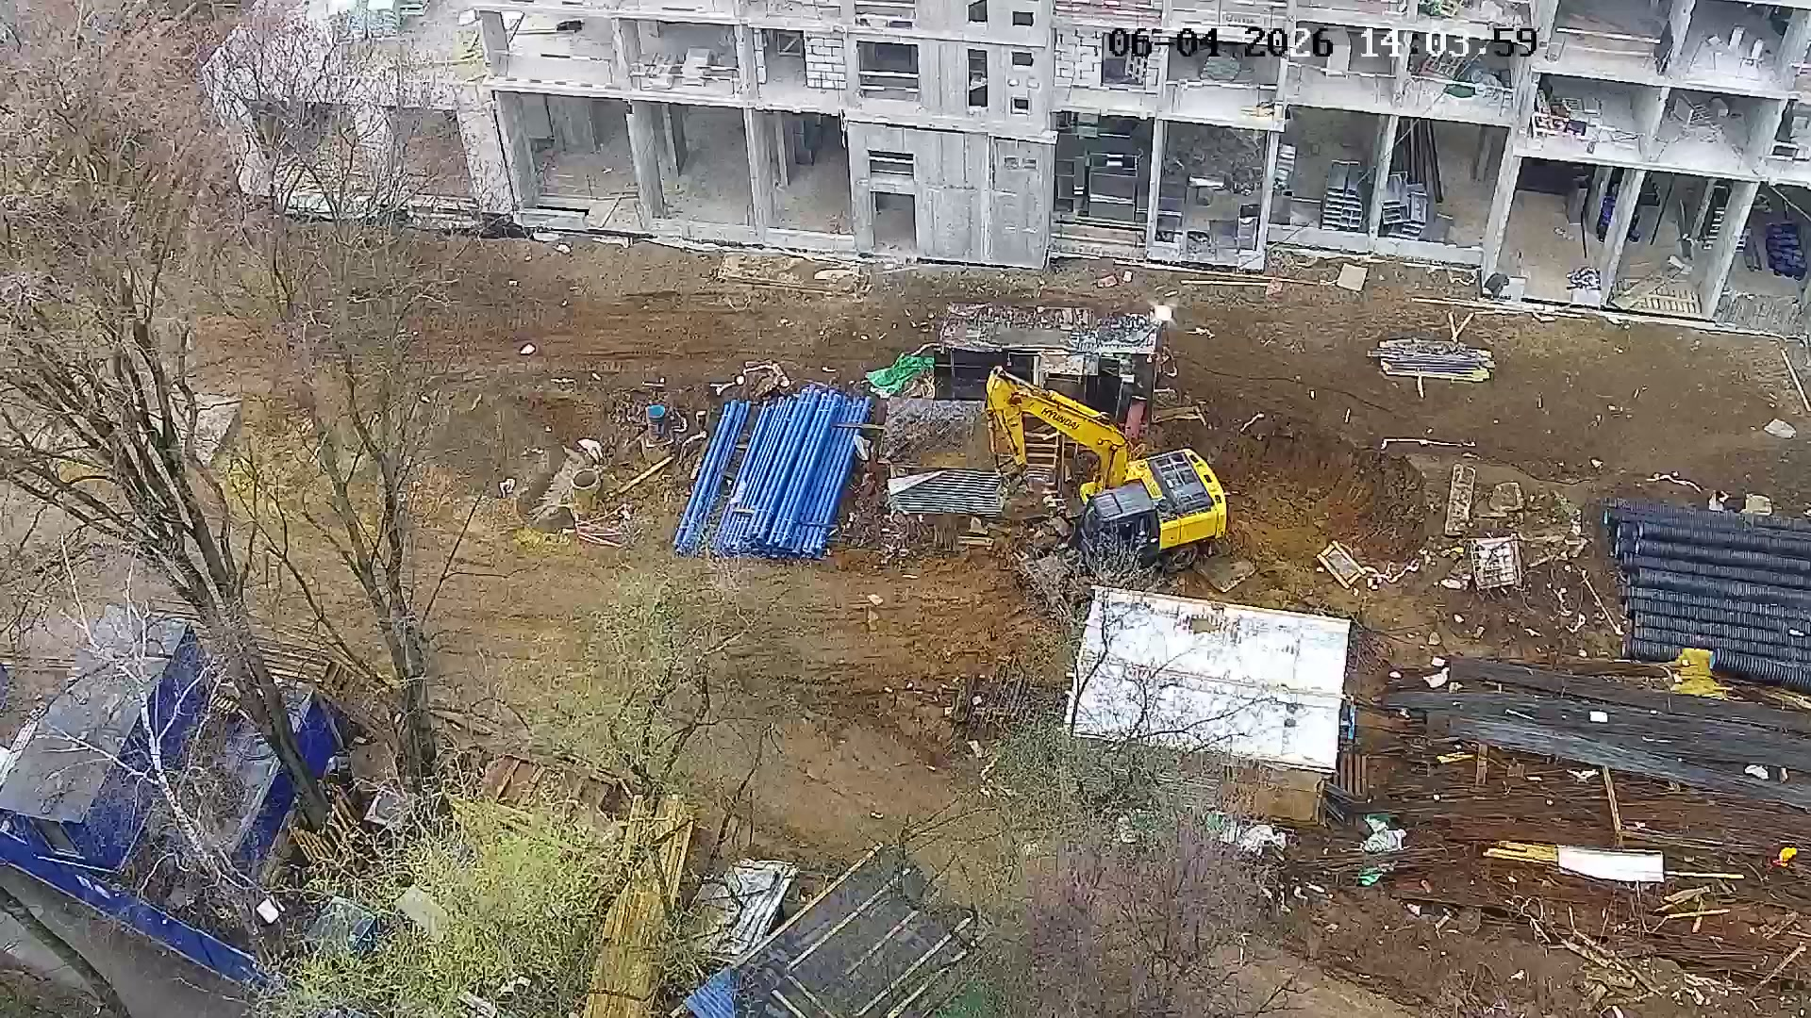
Пример типа ракурса камеры – 1, вид сверху вниз
Notes:
Чтобы автоматически добавить скриншот в поле «скриншот» выделяем поле – раздел в меню «главное», подраздел «рисование», функция «заливка», загрузить рисунок
Когда скриншот добавлен, чтобы править размер скриншота внутри поля, выделяем скриншот – раздел в меню «формат рисунка», подраздел «размер», функция «обрезать», вписать

Slide 4
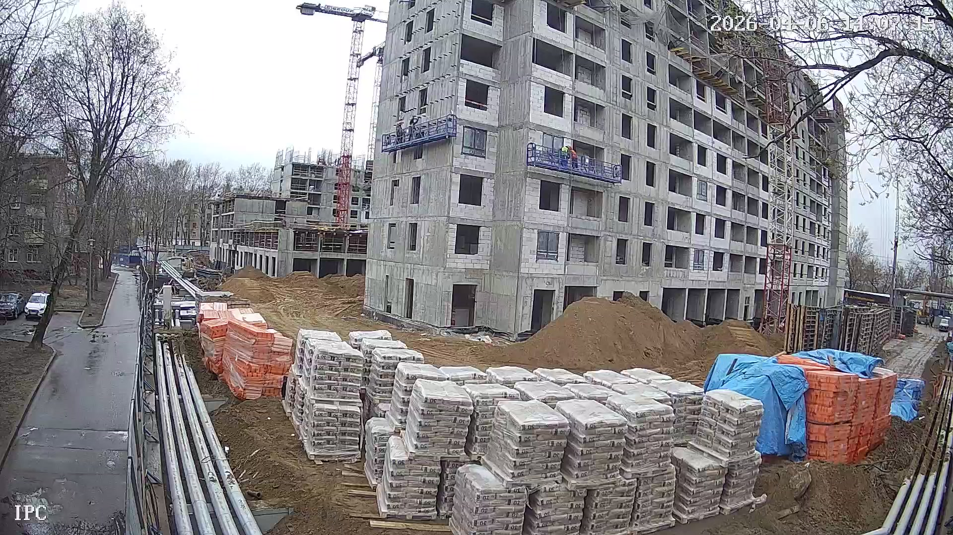
Пример типа ракурса камеры – 1, вид снизу вверх
Notes:
Чтобы автоматически добавить скриншот в поле «скриншот» выделяем поле – раздел в меню «главное», подраздел «рисование», функция «заливка», загрузить рисунок
Когда скриншот добавлен, чтобы править размер скриншота внутри поля, выделяем скриншот – раздел в меню «формат рисунка», подраздел «размер», функция «обрезать», вписать

Slide 5
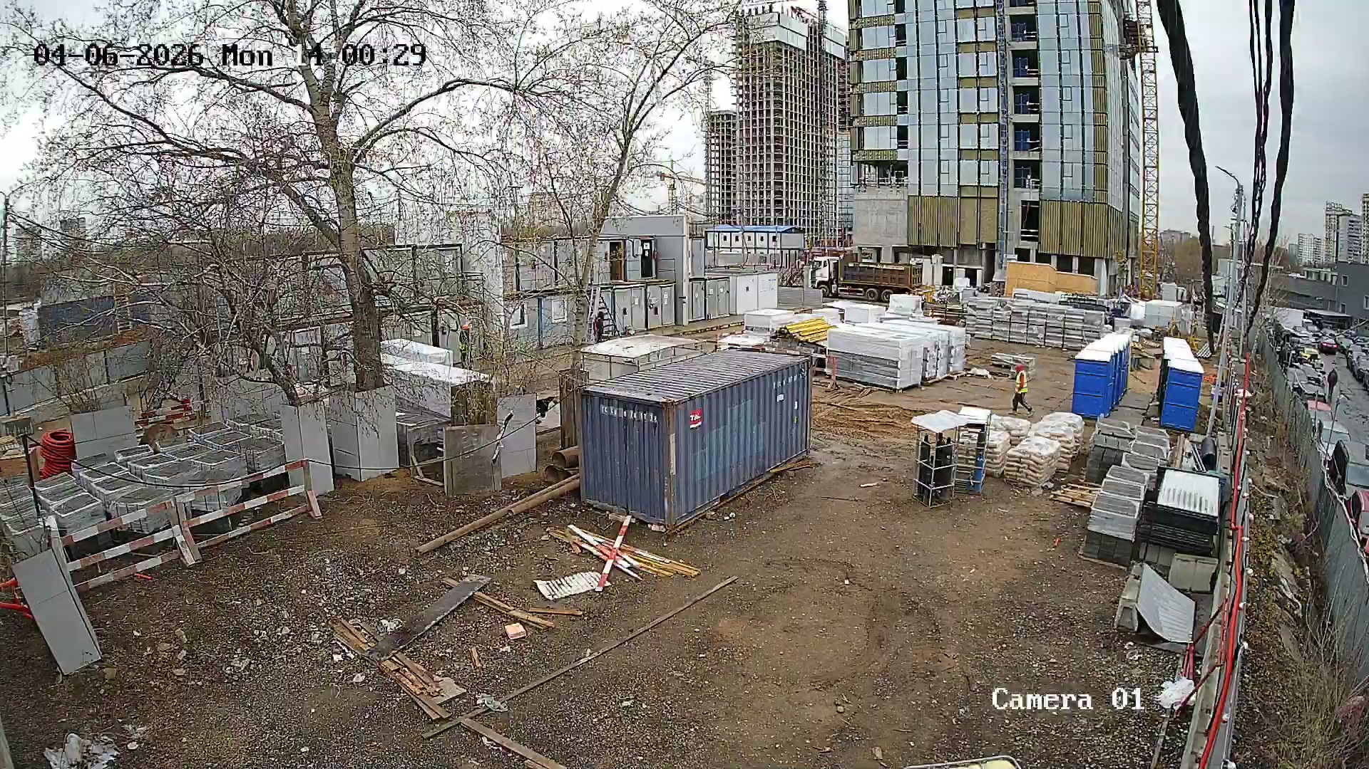
Пример типа ракурса камеры – 1, вид сбоку
Notes:
Чтобы автоматически добавить скриншот в поле «скриншот» выделяем поле – раздел в меню «главное», подраздел «рисование», функция «заливка», загрузить рисунок
Когда скриншот добавлен, чтобы править размер скриншота внутри поля, выделяем скриншот – раздел в меню «формат рисунка», подраздел «размер», функция «обрезать», вписать

Slide 6
Тип ракурса камеры - 2
Камера направлена на территорию строительной площадки.
Допустим любой угол обзора: сверху вниз, снизу вверх, сбоку.
Обязательным признаком является отсутствие зелёных насаждений на территории строительной площадки.
*детектор СИЗ назначаются при отсутствии на кадре внешней территории, пешеходных и безопасных зон.
Примеры ракурсов:
- сверху вниз
- снизу вверх
- сбоку
Применяемые детекторы

Slide 7
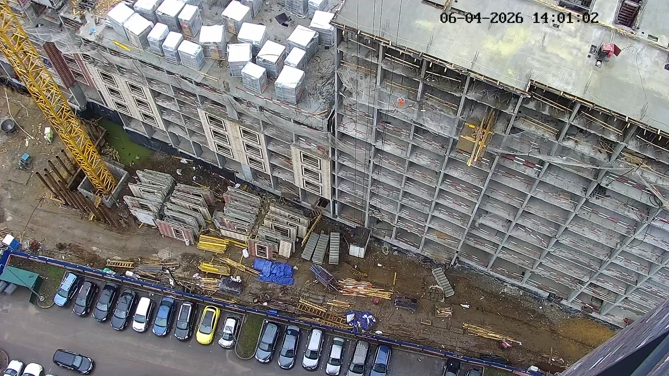
Пример типа ракурса камеры – 2, вид сверху вниз
Notes:
Чтобы автоматически добавить скриншот в поле «скриншот» выделяем поле – раздел в меню «главное», подраздел «рисование», функция «заливка», загрузить рисунок
Когда скриншот добавлен, чтобы править размер скриншота внутри поля, выделяем скриншот – раздел в меню «формат рисунка», подраздел «размер», функция «обрезать», вписать

Slide 8
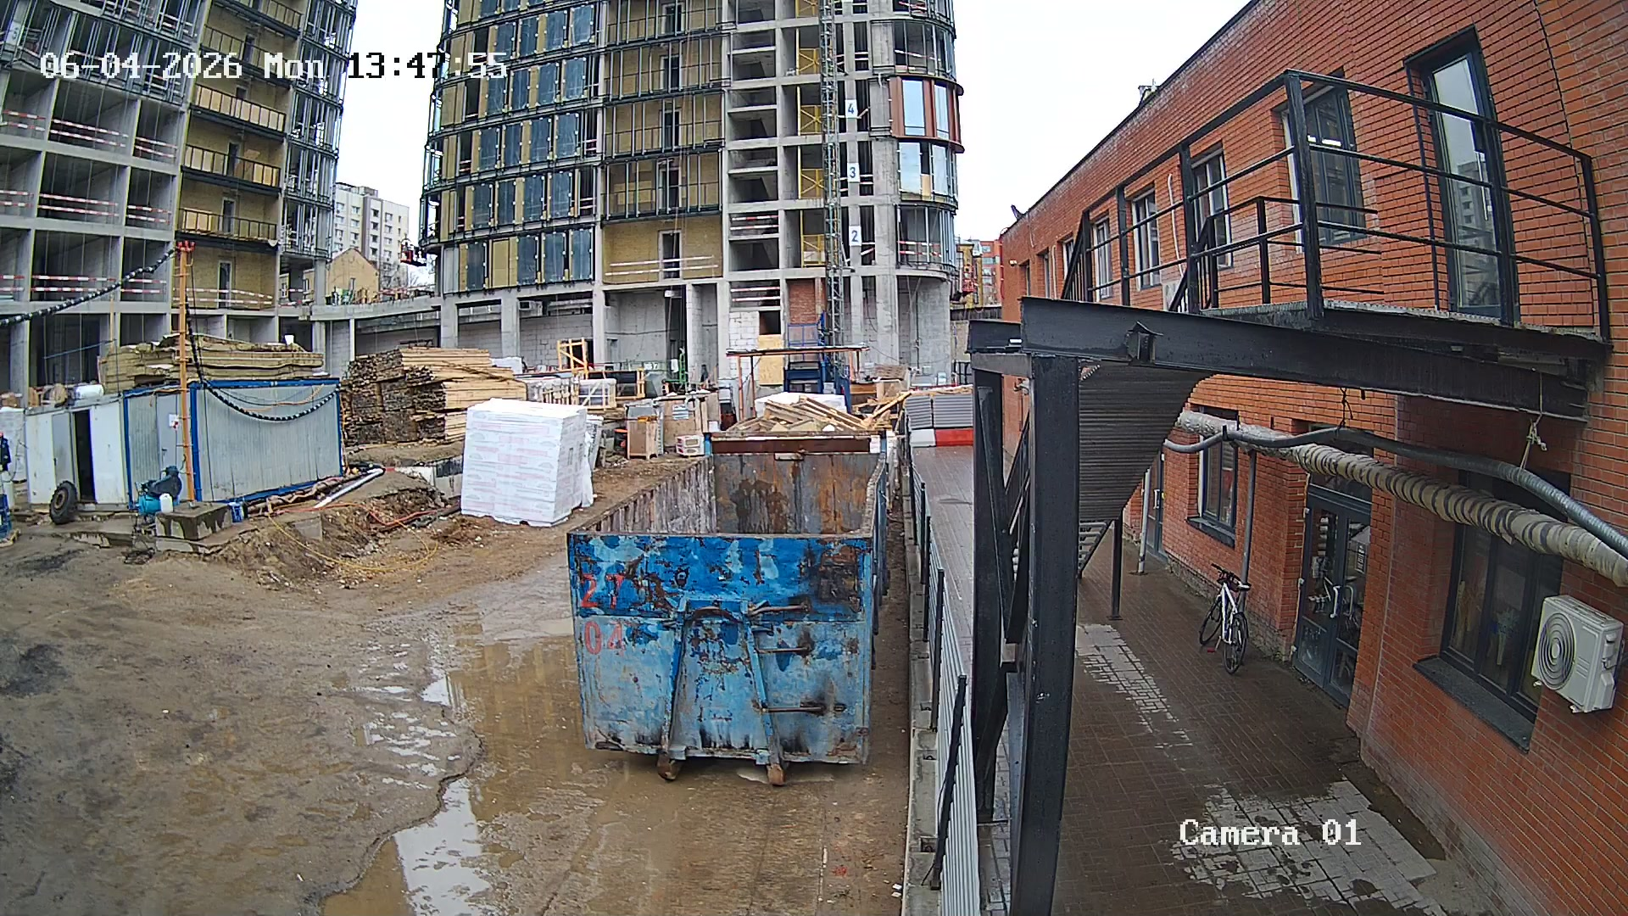
Пример типа ракурса камеры – 2, вид снизу вверх
Notes:
Чтобы автоматически добавить скриншот в поле «скриншот» выделяем поле – раздел в меню «главное», подраздел «рисование», функция «заливка», загрузить рисунок
Когда скриншот добавлен, чтобы править размер скриншота внутри поля, выделяем скриншот – раздел в меню «формат рисунка», подраздел «размер», функция «обрезать», вписать

Slide 9
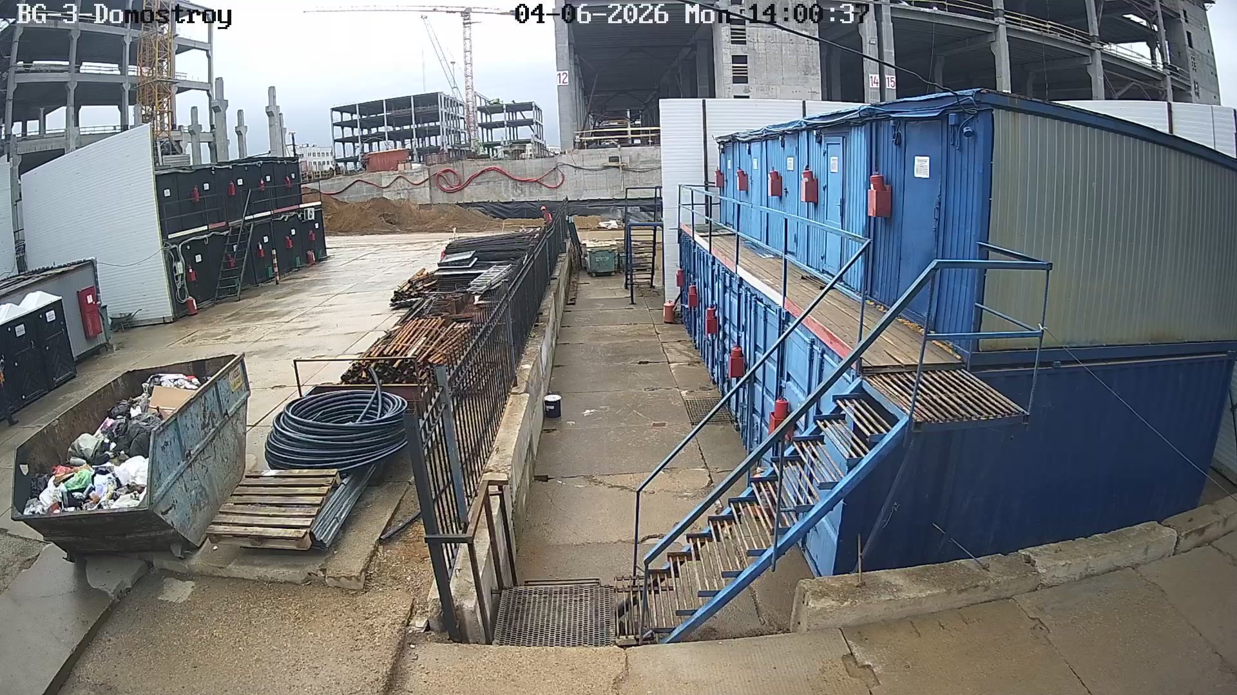
Пример типа ракурса камеры – 2, вид сбоку
Notes:
Чтобы автоматически добавить скриншот в поле «скриншот» выделяем поле – раздел в меню «главное», подраздел «рисование», функция «заливка», загрузить рисунок
Когда скриншот добавлен, чтобы править размер скриншота внутри поля, выделяем скриншот – раздел в меню «формат рисунка», подраздел «размер», функция «обрезать», вписать

Slide 10
Тип ракурса камеры - 3
Камера направлена непосредственно на здание.
Допустимые углы обзора: сверху вниз, снизу вверх, на фасад здания.
*детектор СИЗ назначаются при отсутствии на кадре внешней территории, пешеходных и безопасных зон.
Примеры ракурсов:
- сверху вниз
- снизу вверх
- на фасад здания
Применяемые детекторы

Slide 11
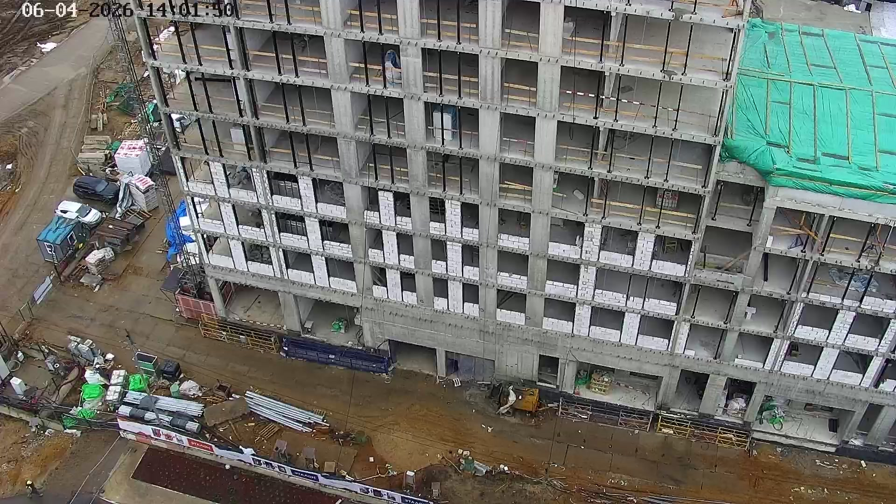
Пример типа ракурса камеры – 3, вид сверху вниз
Notes:
Чтобы автоматически добавить скриншот в поле «скриншот» выделяем поле – раздел в меню «главное», подраздел «рисование», функция «заливка», загрузить рисунок
Когда скриншот добавлен, чтобы править размер скриншота внутри поля, выделяем скриншот – раздел в меню «формат рисунка», подраздел «размер», функция «обрезать», вписать

Slide 12
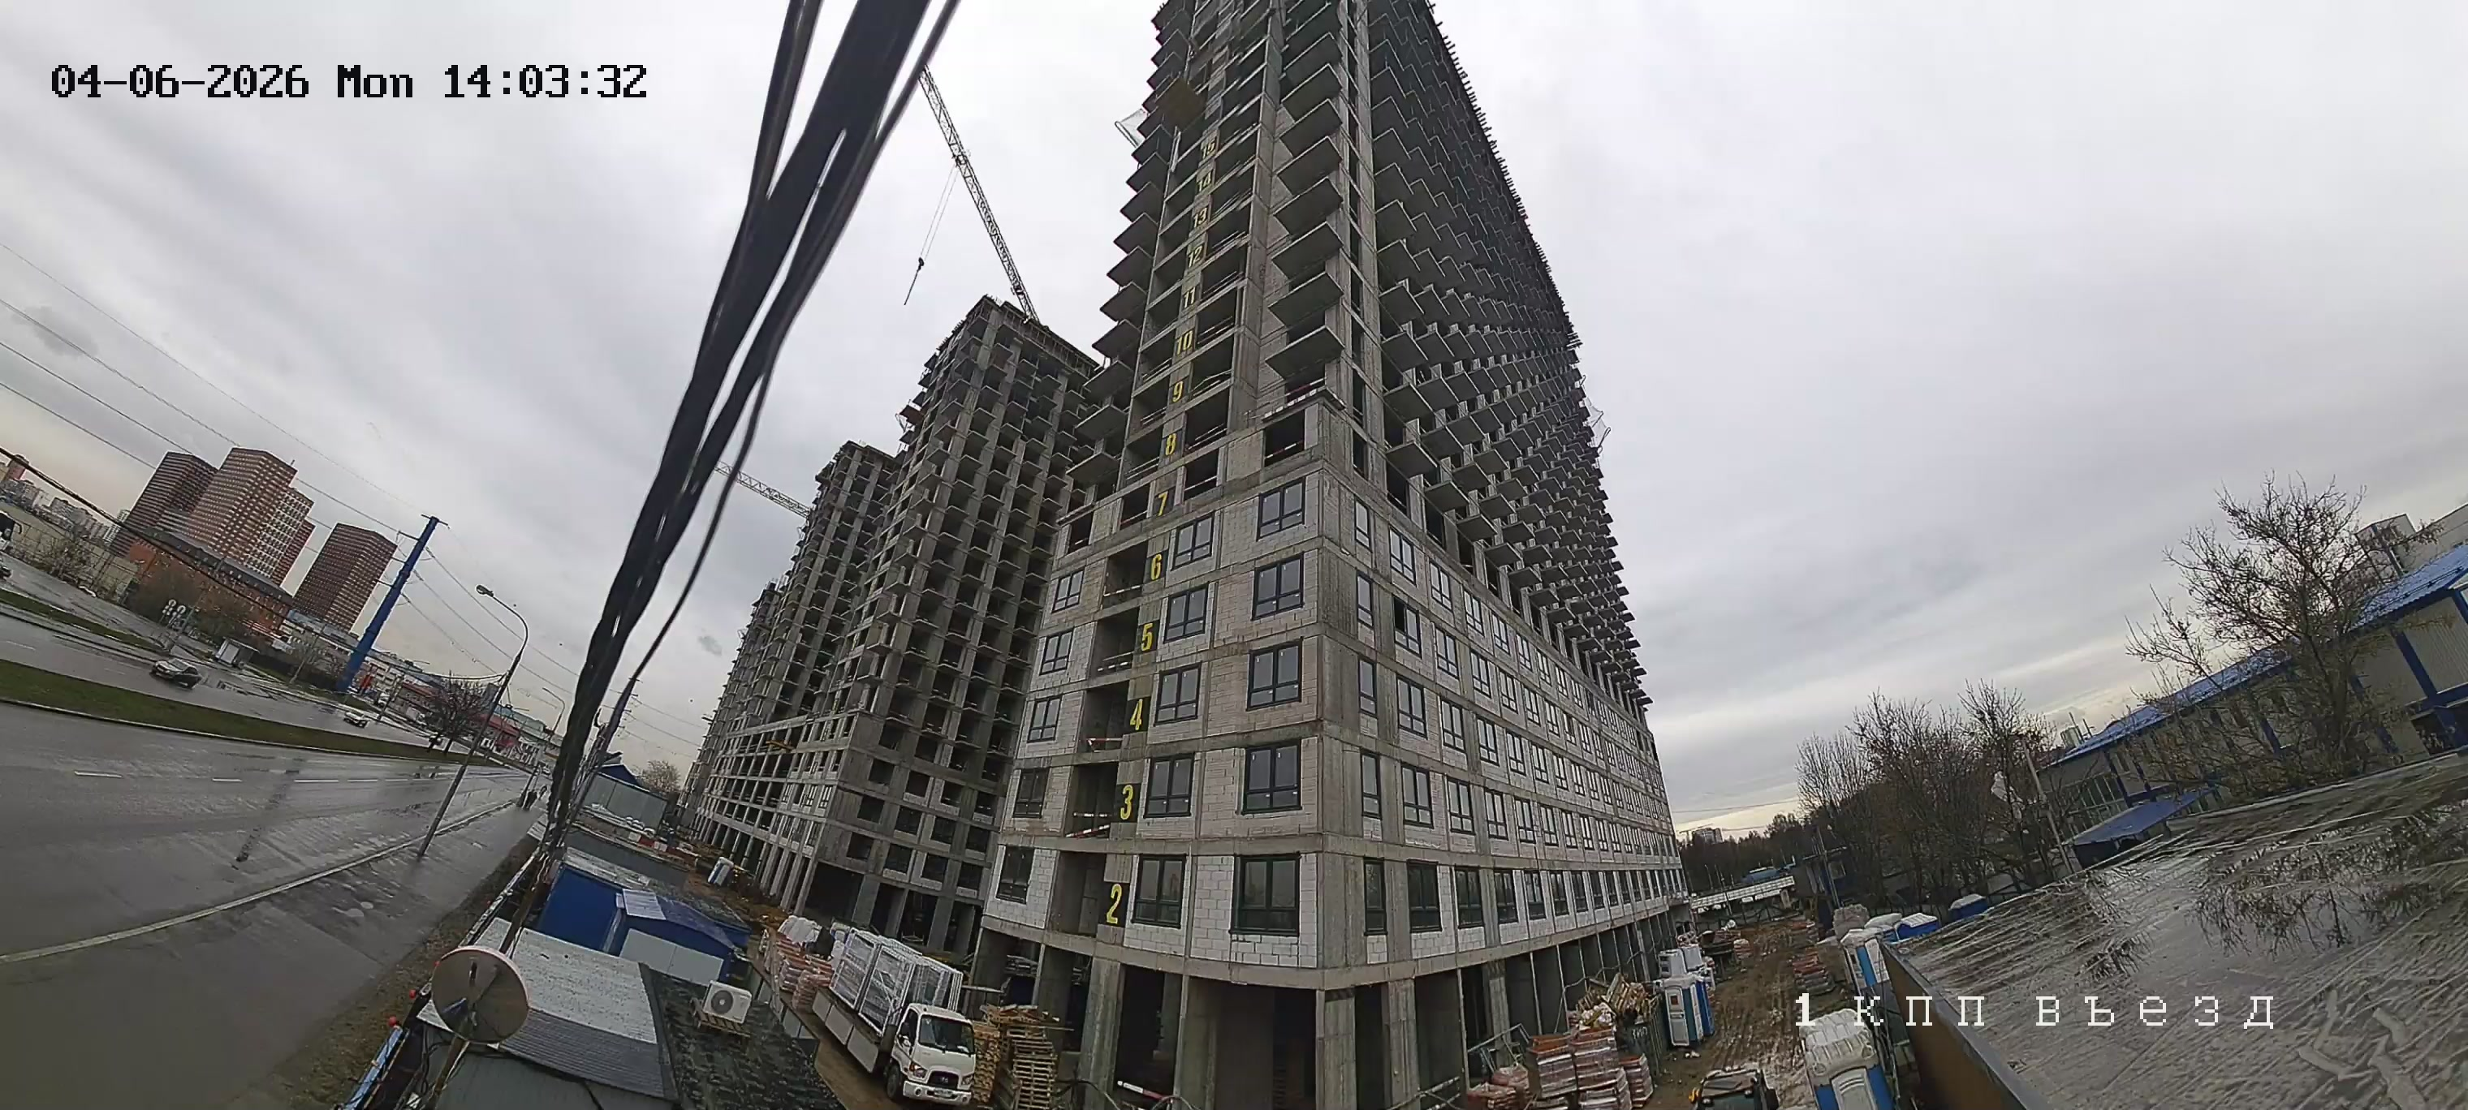
Пример типа ракурса камеры – 3, вид снизу вверх
Notes:
Чтобы автоматически добавить скриншот в поле «скриншот» выделяем поле – раздел в меню «главное», подраздел «рисование», функция «заливка», загрузить рисунок
Когда скриншот добавлен, чтобы править размер скриншота внутри поля, выделяем скриншот – раздел в меню «формат рисунка», подраздел «размер», функция «обрезать», вписать

Slide 13
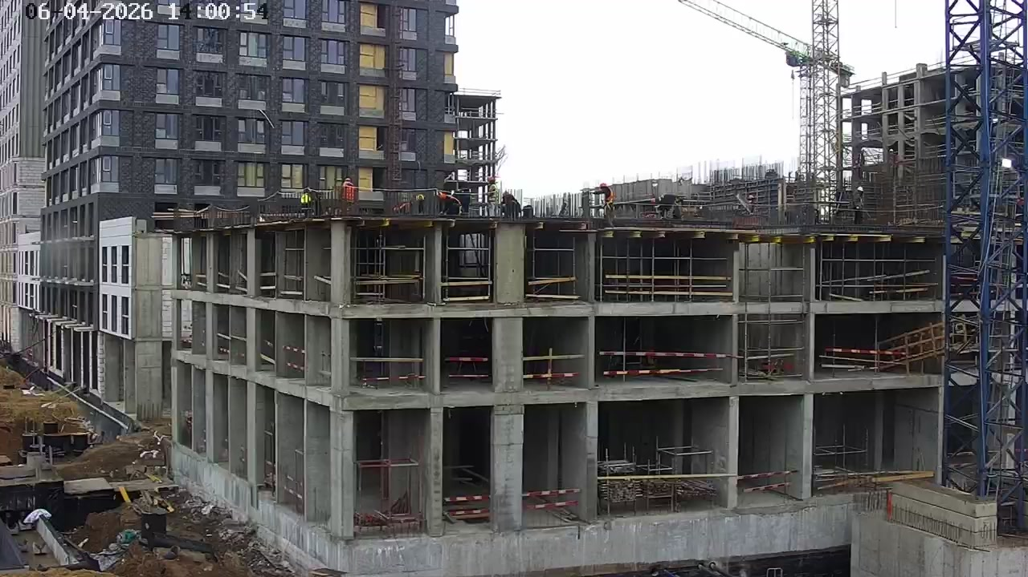
Пример типа ракурса камеры – 3, вид на фасад здания
Notes:
Чтобы автоматически добавить скриншот в поле «скриншот» выделяем поле – раздел в меню «главное», подраздел «рисование», функция «заливка», загрузить рисунок
Когда скриншот добавлен, чтобы править размер скриншота внутри поля, выделяем скриншот – раздел в меню «формат рисунка», подраздел «размер», функция «обрезать», вписать

Slide 14
Тип ракурса камеры - 4
Камера направлена на периметральное ограждение строительной площадки.
Возможен частичный захват внешней территории.
Допустимые углы обзора: сверху вниз, сбоку
Примеры ракурсов:
- сверху вниз
- сбоку
Применяемые детекторы

Slide 15
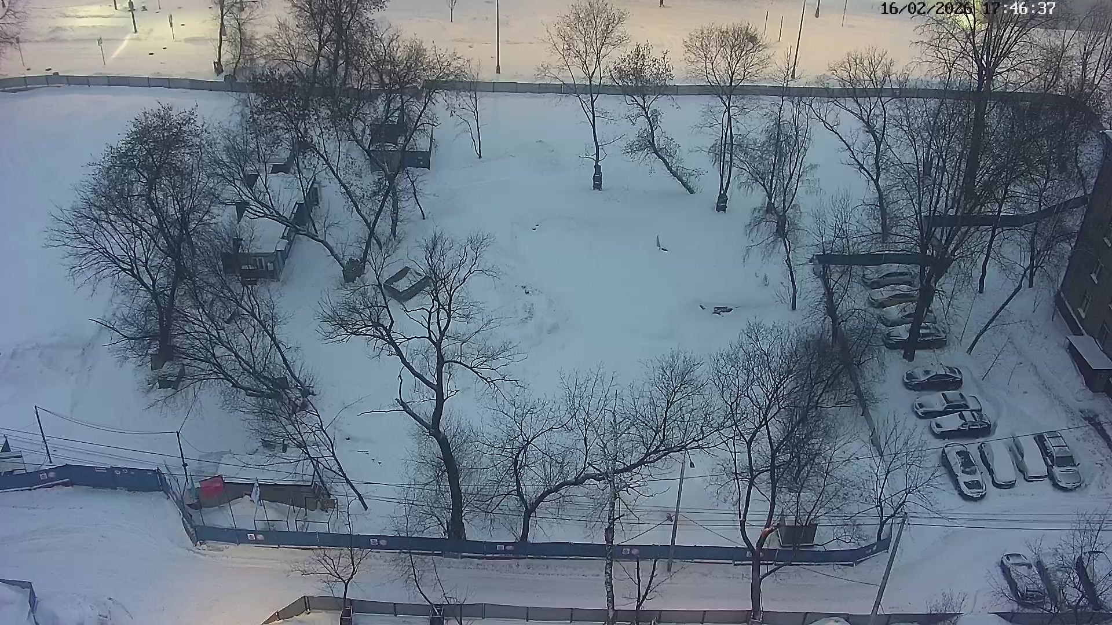
Пример типа ракурса камеры – 4, вид сверху вниз
Notes:
Чтобы автоматически добавить скриншот в поле «скриншот» выделяем поле – раздел в меню «главное», подраздел «рисование», функция «заливка», загрузить рисунок
Когда скриншот добавлен, чтобы править размер скриншота внутри поля, выделяем скриншот – раздел в меню «формат рисунка», подраздел «размер», функция «обрезать», вписать

Slide 16
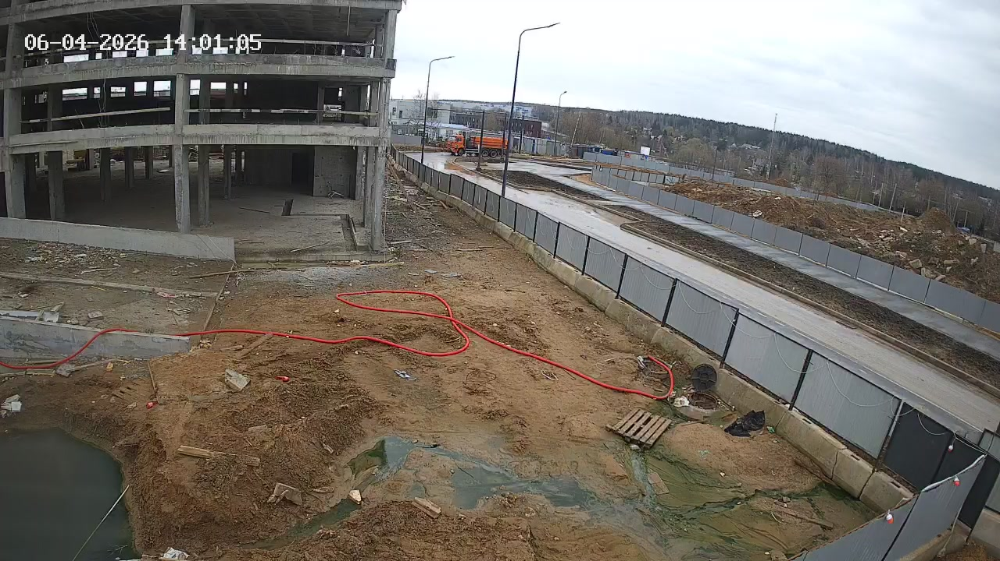
Пример типа ракурса камеры – 4, вид сбоку
Notes:
Чтобы автоматически добавить скриншот в поле «скриншот» выделяем поле – раздел в меню «главное», подраздел «рисование», функция «заливка», загрузить рисунок
Когда скриншот добавлен, чтобы править размер скриншота внутри поля, выделяем скриншот – раздел в меню «формат рисунка», подраздел «размер», функция «обрезать», вписать

Slide 17
Тип ракурса камеры - 5
Камера направлена на зону въезда-выезда строительной площадки.
Допустимые углы обзора: сверху вниз, сбоку.
Примеры ракурсов:
- сверху вниз
- сбоку
Применяемые детекторы

Slide 18
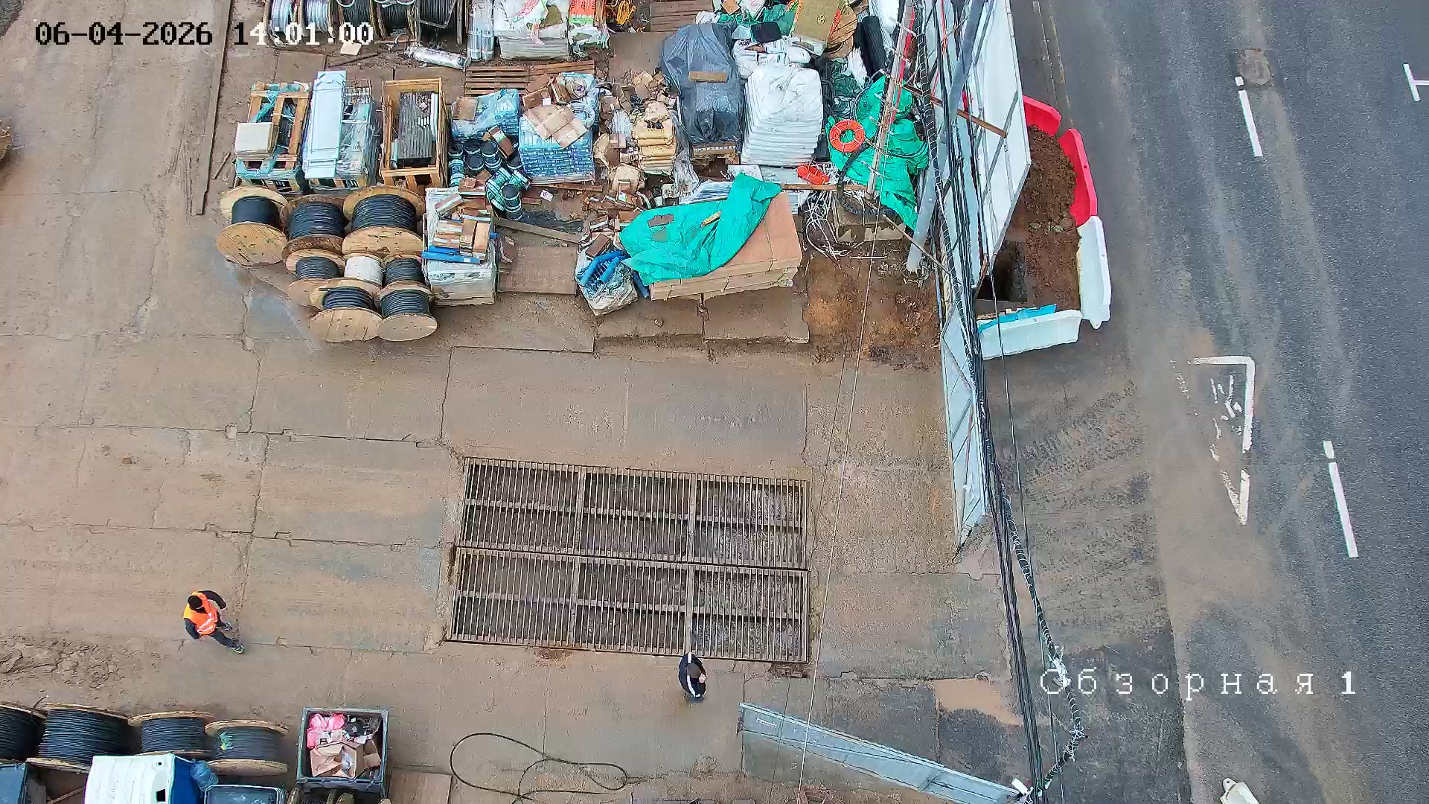
Пример типа ракурса камеры – 5, вид сверху вниз
Notes:
Чтобы автоматически добавить скриншот в поле «скриншот» выделяем поле – раздел в меню «главное», подраздел «рисование», функция «заливка», загрузить рисунок
Когда скриншот добавлен, чтобы править размер скриншота внутри поля, выделяем скриншот – раздел в меню «формат рисунка», подраздел «размер», функция «обрезать», вписать

Slide 19
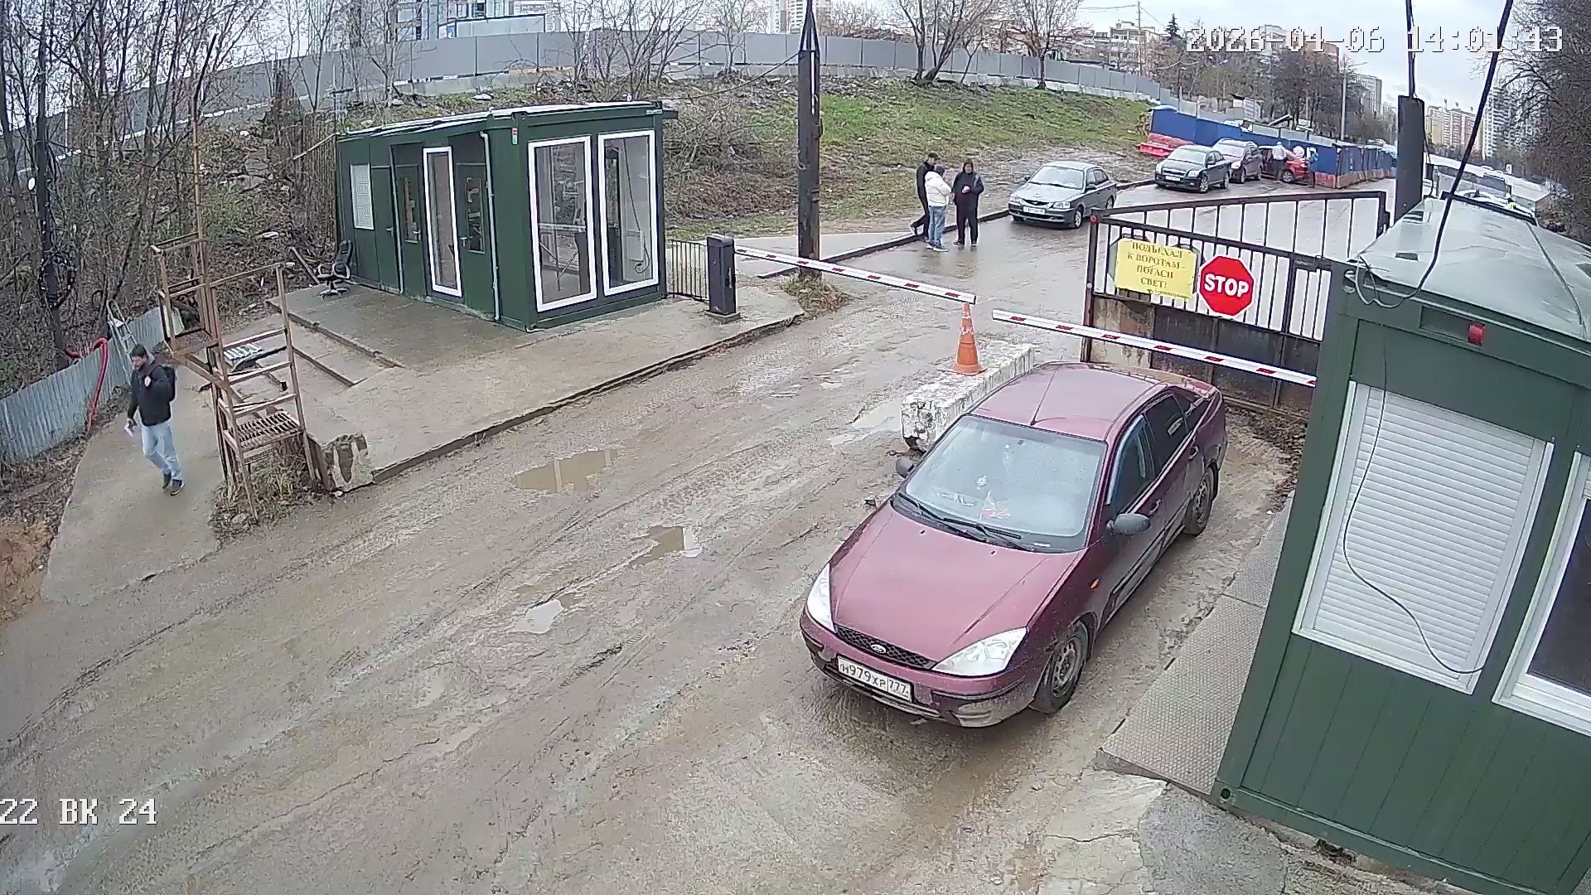
Пример типа ракурса камеры – 5, вид сбоку
Notes:
Чтобы автоматически добавить скриншот в поле «скриншот» выделяем поле – раздел в меню «главное», подраздел «рисование», функция «заливка», загрузить рисунок
Когда скриншот добавлен, чтобы править размер скриншота внутри поля, выделяем скриншот – раздел в меню «формат рисунка», подраздел «размер», функция «обрезать», вписать

Slide 20
Тип ракурса камеры - 6
Камера направлена на зоны, не которых нецелесообразно назначение детекторов: охватывает территорию за пределами строительной площадки целиком, либо частично кадр занимает прохожая или проезжая часть за пределами строительной площадки
Примеры ракурсов:
- за пределами строительной площадки
- кадр частично занимает проезжая часть
- кадр частично занимает пешеходная зона

Slide 21
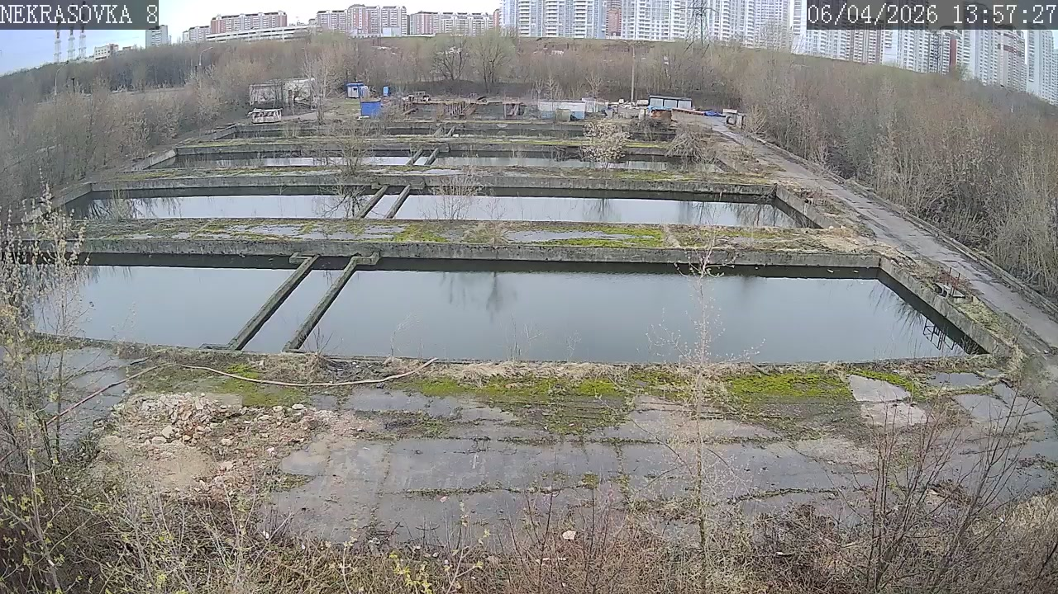
Пример типа ракурса камеры – 6, территория за пределами строительной площадки
Notes:
Чтобы автоматически добавить скриншот в поле «скриншот» выделяем поле – раздел в меню «главное», подраздел «рисование», функция «заливка», загрузить рисунок
Когда скриншот добавлен, чтобы править размер скриншота внутри поля, выделяем скриншот – раздел в меню «формат рисунка», подраздел «размер», функция «обрезать», вписать

Slide 22
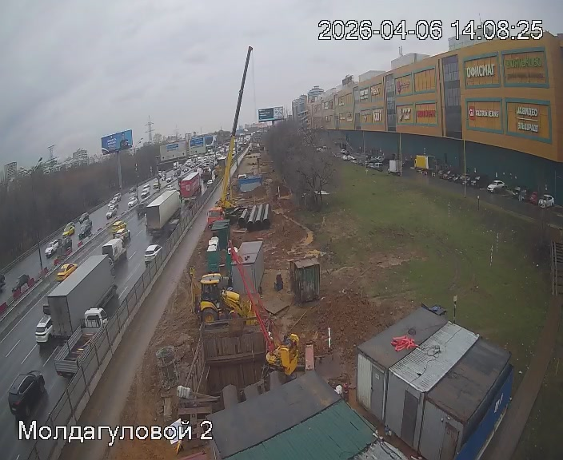
Пример типа ракурса камеры – 6, проезжая часть за пределами строительной площадки
Notes:
Чтобы автоматически добавить скриншот в поле «скриншот» выделяем поле – раздел в меню «главное», подраздел «рисование», функция «заливка», загрузить рисунок
Когда скриншот добавлен, чтобы править размер скриншота внутри поля, выделяем скриншот – раздел в меню «формат рисунка», подраздел «размер», функция «обрезать», вписать

Slide 23
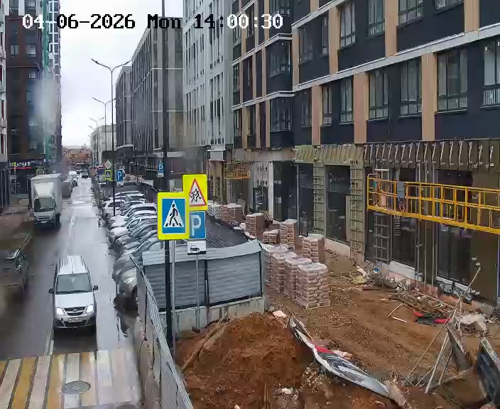
Пример типа ракурса камеры – 6, пешеходная зона за пределами строительной площадки
Notes:
Чтобы автоматически добавить скриншот в поле «скриншот» выделяем поле – раздел в меню «главное», подраздел «рисование», функция «заливка», загрузить рисунок
Когда скриншот добавлен, чтобы править размер скриншота внутри поля, выделяем скриншот – раздел в меню «формат рисунка», подраздел «размер», функция «обрезать», вписать

Slide 24
Применяемые детекторы по типу ракурса камеры - 1
Тип ракурса | Какие детекторы включает
1 | Отсутствие средств индивидуальной защиты (каски) – назначается при отсутствии на кадре внешней территории, пешеходных или безопасных зон.
 | Отсутствие ограждений котлованов / траншей / шурфов
 | Колодцы без крыш / ограждений
 | Отсутствие защитных / страхов. ограждений на фасадах зданий / сооруж.
 | Нарушение правил складирование материалов
 | Захламление строительной площадки
 | Опирание материалов / изделий к заборам / зданиям / сооружениям
 | Отсутствие ограждения ствола дерева
 | Отсутствие элемента ограждения на строительных лесах
 | Отсутствие ограждения зоны электропрогрева бетона
 | Отсутствие подмостей на строительных лесах
 | Отсутствие защитных козырьков над временными входными группами
 | Нахождение рабочих на арматурных каркасах без настилов
 | Нарушения в эксплуатации кабельных сетей
 | Нарушение размещения административно-бытовых помещений
 | Отсутствие бункера накопителя
 | Работа персонала и строительной техники в ночное время
 | Складирование строительных материалов вблизи деревьев
 | Исчезновение зелёных насаждений
Notes:
Чтобы автоматически добавить скриншот в поле «скриншот» выделяем поле – раздел в меню «главное», подраздел «рисование», функция «заливка», загрузить рисунок
Когда скриншот добавлен, чтобы править размер скриншота внутри поля, выделяем скриншот – раздел в меню «формат рисунка», подраздел «размер», функция «обрезать», вписать

Slide 25
Применяемые детекторы по типу ракурса камеры - 2
Тип ракурса | Какие детекторы включает
2 | Отсутствие средств индивидуальной защиты (каски) – назначается при отсутствии на кадре внешней территории, пешеходных или безопасных зон.
 | Отсутствие ограждений котлованов / траншей / шурфов
 | Колодцы без крыш / ограждений
 | Отсутствие защитных / страхов. ограждений на фасадах зданий / сооруж.
 | Нарушение правил складирование материалов
 | Захламление строительной площадки
 | Опирание материалов / изделий к заборам / зданиям / сооружениям
 | Отсутствие элемента ограждения на строительных лесах
 | Отсутствие ограждения зоны электропрогрева бетона
 | Отсутствие подмостей на строительных лесах
 | Отсутствие защитных козырьков над временными входными группами
 | Нахождение рабочих на арматурных каркасах без настилов
 | Нарушения в эксплуатации кабельных сетей
 | Нарушение размещения административно-бытовых помещений
 | Отсутствие бункера накопителя
 | Работа персонала и строительной техники в ночное время
Notes:
Чтобы автоматически добавить скриншот в поле «скриншот» выделяем поле – раздел в меню «главное», подраздел «рисование», функция «заливка», загрузить рисунок
Когда скриншот добавлен, чтобы править размер скриншота внутри поля, выделяем скриншот – раздел в меню «формат рисунка», подраздел «размер», функция «обрезать», вписать

Slide 26
Применяемые детекторы по типу ракурса камеры - 3
Тип ракурса | Какие детекторы включает
3 | Отсутствие средств индивидуальной защиты (каски) – назначается при отсутствии на кадре внешней территории, пешеходных или безопасных зон.
3 | Отсутствие защитных / страхов. ограждений на фасадах зданий / сооруж.
 | Отсутствие элемента ограждения на строительных лесах
 | Отсутствие подмостей на строительных лесах
 | Нарушение правил складирование материалов
 | Захламление строительной площадки
 | Опирание материалов / изделий к заборам / зданиям / сооружениям
 | Отсутствие ограждения зоны электропрогрева бетона
 | Отсутствие защитных козырьков над временными входными группами
 | Нахождение рабочих на арматурных каркасах без настилов
 | Работа персонала и строительной техники в ночное время
Notes:
Чтобы автоматически добавить скриншот в поле «скриншот» выделяем поле – раздел в меню «главное», подраздел «рисование», функция «заливка», загрузить рисунок
Когда скриншот добавлен, чтобы править размер скриншота внутри поля, выделяем скриншот – раздел в меню «формат рисунка», подраздел «размер», функция «обрезать», вписать

Slide 27
Применяемые детекторы по типу ракурса камеры - 4
Тип ракурса | Какие детекторы включает
4 | Отсутствие шумоподавляющих экранов
 | Отсутствие сигнальных фонарей на ограждениях в тёмное время суток
 | Отсутствие ограждения строительной площадки
Notes:
Чтобы автоматически добавить скриншот в поле «скриншот» выделяем поле – раздел в меню «главное», подраздел «рисование», функция «заливка», загрузить рисунок
Когда скриншот добавлен, чтобы править размер скриншота внутри поля, выделяем скриншот – раздел в меню «формат рисунка», подраздел «размер», функция «обрезать», вписать

Slide 28
Применяемые детекторы по типу ракурса камеры - 5
Тип ракурса | Какие детекторы включает
5 | Наличие грязи на проезжей части (в зоне выезда с КПП)
 | ГРЗ
Notes:
Чтобы автоматически добавить скриншот в поле «скриншот» выделяем поле – раздел в меню «главное», подраздел «рисование», функция «заливка», загрузить рисунок
Когда скриншот добавлен, чтобы править размер скриншота внутри поля, выделяем скриншот – раздел в меню «формат рисунка», подраздел «размер», функция «обрезать», вписать

